Slide 1
網路爬蟲與資料分析實務- 以中華民國證券投資信託暨顧問商業同業公會公布之基金投資明細-國內投資股票型為例
0524070 陳品伸
0524088 蔡宗益
指導教授:曾守正教授

Slide 2
專題內容
以網頁的方式呈現
進行分析，整理並放到資料庫
爬取中華民國證券投資信託暨顧問商業同業公會所公布的基金投資明細

Slide 3
利害關係人目標表
利害關係人 | 目標
使用者 | 透過網站獲取經分析後的資訊
管理者 | 網站和資料庫的維護

Slide 4
事件表
事件名稱 | 使用案例名稱
利用Python進行將網站的資料抓取下來 | 爬取SITCA網站的資料
將抓取到且不必要的資料過濾 | 資料篩選
將資料分析之結果呈現至網站上 | 分析結果

Slide 5
使用案例
使用者案例名稱 | 分析結果
使用案例描述 | 使用者利用此系統獲得分析結果
主要參與者 | 使用者
主要成功情節
例外情節 | 如果伺服器沒有連線： 連不到網站 如果資料庫沒有連線： 顯示不出資料
利害關係人與目標 | 使用者：進入系統查詢所需資料 資料庫：將資料放上網站
參與者 | 系統
1.輸入網址進入股票分析系統 2.依據個人需求篩選所需的分析結果 | 1.顯示網站 2.根據使用者需求從資料庫取出相關分析資料

Slide 6
使用案例
使用者案例名稱 | 資料篩選
使用案例描述 | 管理者將資料進行篩選，去除不必要的資料
主要參與者 | 管理者
主要成功情節
例外情節 | 如果連不到資料庫： 匯入失敗
利害關係人與目標 | 管理者：將資料進行篩選 資料庫：儲存資料
參與者 | 資料庫
1.將資料進行篩選 2.進行資料的格式化 3. 匯入資料庫 | 3.1成功匯入資料庫

Slide 7
使用案例
使用者案例名稱 | 爬取SITCA網站資料
使用案例描述 | 管理者利用Python進行爬蟲
主要參與者 | 管理者
主要成功情節
例外情節 | 如果連不到網站： 抓取不到資料
利害關係人與目標 | 管理者：爬取SITCA網站資料
參與者
1. 成功爬取SITCA網站

Slide 8

使用案例圖
基金投資分析系統
主要參與者
支持參與者
分析結果
<<actor>>
SQL資料庫
資料篩選
使用者
管理者
爬取SITCA的資料
<<include>>

Slide 9
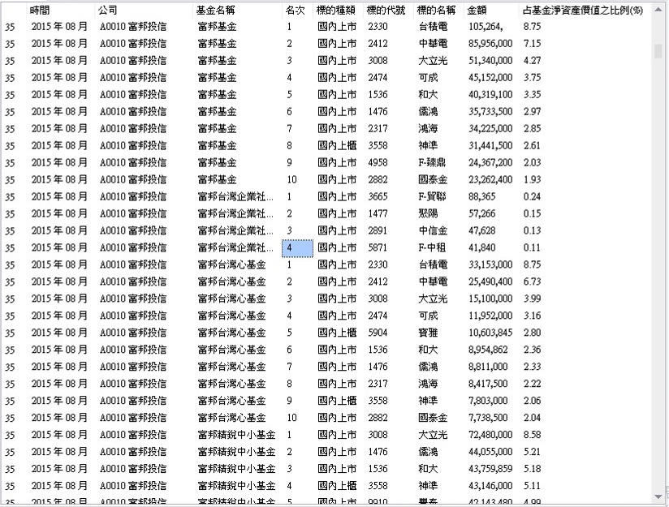
系統畫面

Slide 10
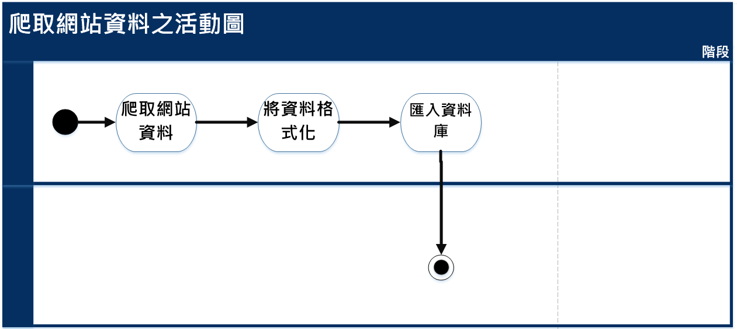
管理者
資料庫

Slide 11
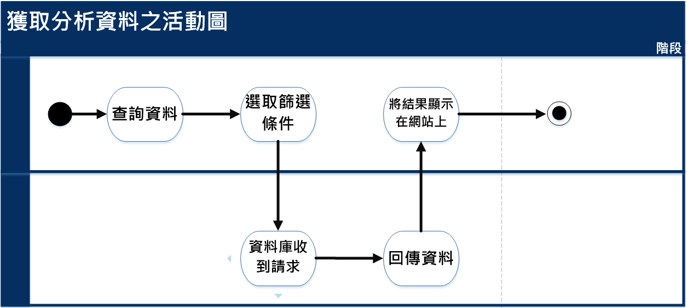
系統活動圖
使用者
資料庫

Slide 12
報告結束 Thanks for your participation

